Slide 1


Slide 2




Сабақтың тақырыбы:
Машиналық оқыту қағидалары
Сабақтың мақсаты
Машиналық оқыту принциптерін түсіндіреді, машиналық оқыту әдістерін сипаттай алады.

Slide 3
Ой қозғау
«Смартфоныңыздың бет тану жүйесі қалай жұмыс істейді деп ойлайсыз?»

Slide 4


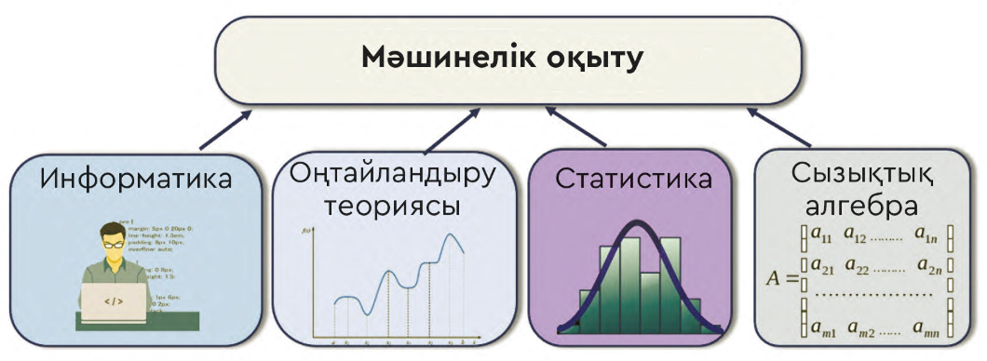
Видеосабақ қарау
https://youtu.be/j_FPwT5mMeo

Slide 5
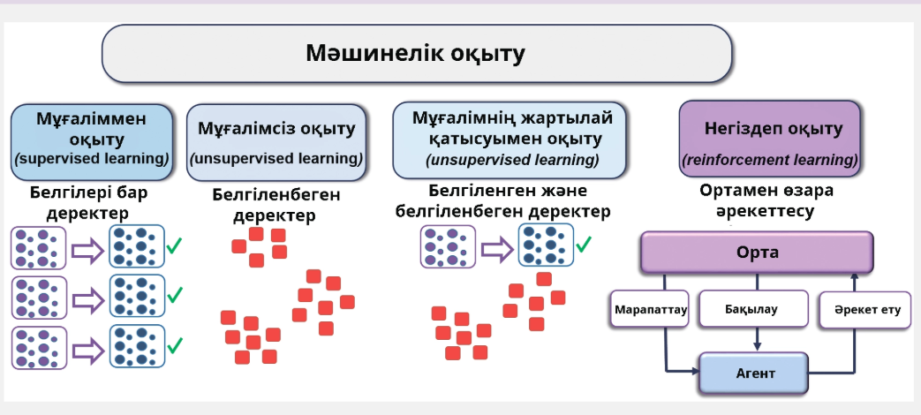

Slide 6
Практикалық жұмыс
Топтық жұмыс.
Тапсырма Құндылыққа негізделген: «Этика және машиналық оқыту»
Әр топқа жағдаят беріледі:
1 топ: бейнебақылаудағы бет-әлпетті тану
2 топ: жарнамадағы ұсыныстар
3 топ: медициналық диагноз қою
Талқылау: бұл қолданулардың пайдасы мен қауіптілігі қандай?

Slide 7
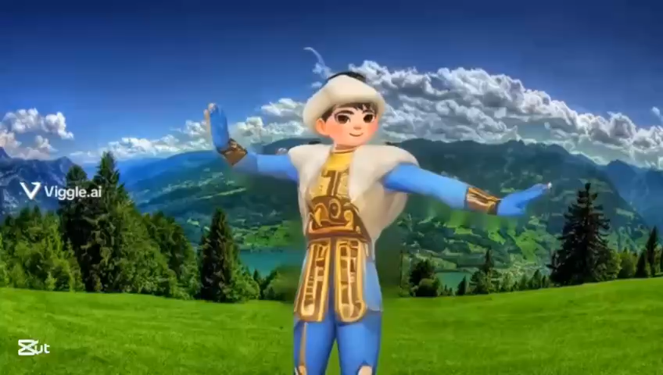

Slide 8
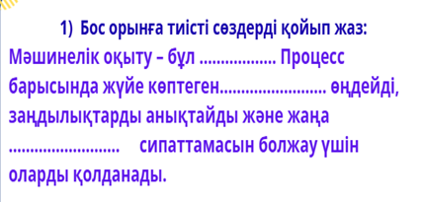
Дескриптор:
-тұжырымдамаларды анықтайды 1балл

Slide 9
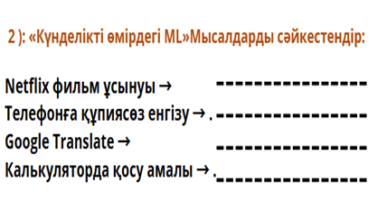
Дескриптор:
Дұрыс сәйкестендіру жасады 1б
-Машиналық оқыту қолданылатын жағдайларды дұрыс атады 2б;

Slide 10
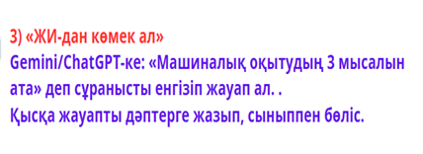
Дескриптор:
Дұрыс сәйкестендіру жасады 1б
-Машиналық оқыту қолданылатын жағдайларды дұрыс атады 2б;

Slide 11
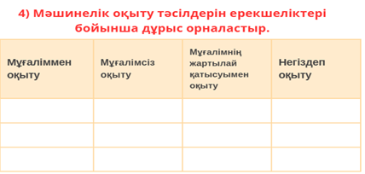
Дескриптор:
ЖИ-ге дұрыс сұрақ қояды
Жауапты қысқа әрі нақты жазады 1б
Мысалды өмірмен байланыстырады 1б;

Slide 12
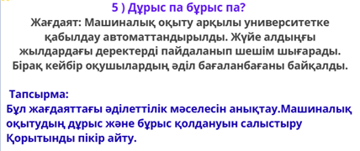
Дескриптор:
Машиналық оқыту қолданылған жағдайды анықтайды.
Әділеттілік мәселесін нақты көрсетеді 1б

Slide 13
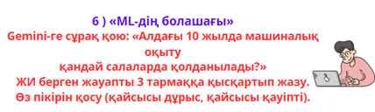
Дескриптор:
-ЖИ-ге дұрыс сұрақ қояды;
-Өз ойын сыни тұрғыдан білдіреді1б.

Slide 14
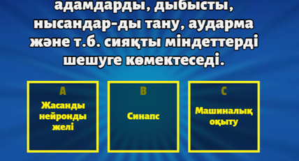
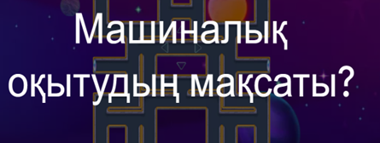
7) Интерактивті тапсырма:
https://wordwall.net/resource/54949920
8) Интерактивті тапсырма: https://wordwall.net/resource/35735474
Сұрақтарға жауап береді

Slide 15



Қорытынды сұрақ:
«Машиналық оқыту бізге не береді?» атты блиц-сұрақ (әр оқушы бір сөйлеммен жауап береді).
a

Slide 16
Үй тапсырмасы:
«Менің өмірімдегі машиналық оқыту» тақырыбында эссе жазу (150 сөз)
a

Slide 17


10
10
10
10
10
10
10
10
10
10
9
9
9
9
9
9
9
9
9
9
8
8
8
8
8
8
8
8
8
8
7
7
7
7
7
7
7
7
7
7
6
6
6
6
6
6
6
6
6
6
5
5
5
5
5
5
5
5
5
5
4
4
4
4
4
4
4
4
4
4
3
3
3
3
3
3
3
3
3
3
2
2
2
2
2
2
2
2
2
2
1
1
1
1
1
1
1
1
1
1
Оқушы
Оқушы
Оқушы
Оқушы
Оқушы
Оқушы
Оқушы
Оқушы
Оқушы
Оқушы

Slide 18
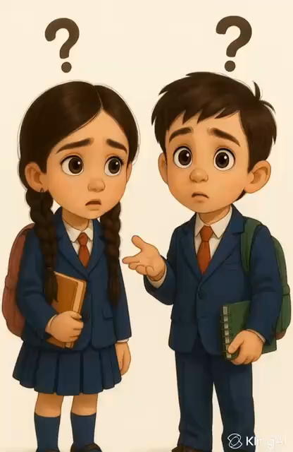

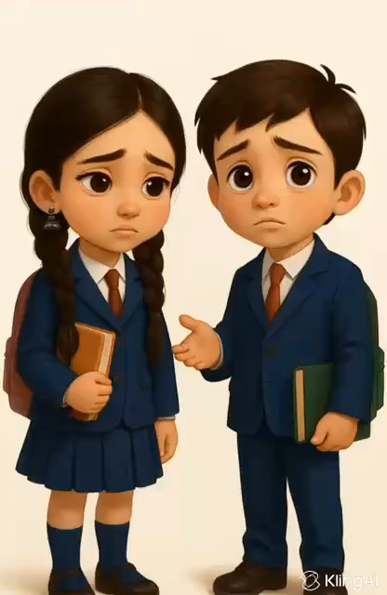



Барлығы
керемет!
3
2
4
1
5
9
7
10
14
16
6
13
11
12
8
15
20
18
19
17
Ештеңе түсінбедік!
Сұрақтарым бар!
3
2
4
1
5
9
7
10
6
8
3
2
4
1
5
9
7
10
6
8

